Slide 1
Banking System
김보람
서한솔
손유나
편제웅
최혜은

Slide 2
역할분담
계좌 생성
계좌 삭제
입금
출금
잔액확인
손유나
편제웅
서한솔
최혜은
통합
김보람
Notes:
계좌생성, 삭제, 입금, 출금, 잔액확인 기능별로 나눠서 코드를 작성하고, 취합하는 방식으로 역학분담 진행.

Slide 3

개발내용
계좌 생성
계좌 삭제
입금
출금
잔액확인
Notes:
게좌번호, 비밀번호, 잔액, 이름 각각을 배열로 만들어서
데이터를 입력받을때마다 배열에 추가, 인덱스로 조회하는 방식
그러면 계좌생성부터 내용 설명드리겠습니다.

Slide 4



계좌 생성
false
계좌생성 선택
이름 입력
계좌번호생성
비밀번호 입력
비밀번호 확인
true
Notes:
이름을 입력받아 이름배열에 쌓음
계좌번호 생성은 math.random을 사용하여 랜덤생성
랜덤생성하는 과정에서 똑같은 계좌번호가 발생하면 안되므로, 중복을 제거하는 과정도 거쳤습니다.
비밀번호는 반복문으로 입력한 password 값과 account password배열에 값을 비교하여 확인한다.

Slide 5
초기화면
계좌 생성
계좌 삭제
입금
출금
잔액확인

Slide 6
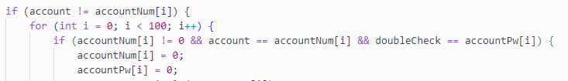

계좌 삭제
false
false
계좌삭제 선택
계좌번호
true
비밀번호
true
삭제
Notes:
입력한 계좌번호가 배열에 존재하는지 확인하여 존재하면 다음 단계, 존재하지 않으면 다시 입력.
비밀번호
f 조건문을 사용해 계좌번호배열과, password 배열 index 값이 0 이 되게 만들어 주면 배열에서 삭제가 된다.
—-----
계좌 삭제에서 핵심 코드 입니다. 삭제과정에서는 여러 계좌를 삭제 할 수 있도록 while문을 써서 삭제 프로세스가 반복 될 수 있도록 진행 하였습니다.
계좌 생성에서 배열에 넣은 정보를 for문을 이용하여 검색하는 기능을 만들었고 if문으로 (계좌와 배열안의 정보가 같고), (계좌에 해당하는 비밀번호와 배열안의 번호가 같다면) 삭제하는 조건을 붙여서 검색하고
없다면 다시 while문이 시작하도록 하였습니다. 빠져나오는 과정은 check에 숫자를 입력하여 해당 숫자인 2번이 입력 시 빠져 나오도록 했습니다

Slide 7
초기화면
계좌 생성
계좌 삭제
입금
출금
잔액확인

Slide 8
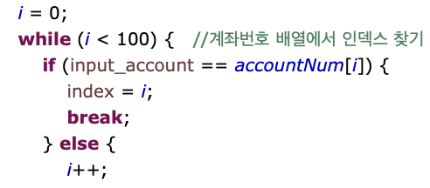
입금
false
계좌번호
true
예금액
잔액
종료
Notes:
반복문으로 배열탐색하여 계좌번호 있는지
없으면 다시입력
있으면 예금액입력
입력한 예금액 값이 잔액 배열에 쌓임.

Slide 9
초기화면
계좌 생성
계좌 삭제
입금
출금
잔액확인
Notes:
반복문을 통해 계좌번호와 비밀번호 배열 인덱스를 찾아
동일한 값을 가질 경우 출금가능

Slide 10

출금
false
false
false
출금액 > 잔액
계좌번호
비밀번호
2차 인증
출금액
잔액
If (입력한 비밀번호
.equals(계좌번호배열[인덱스])
인증코드 생성
(int) ((Math.random() + 1) * 10)
인증코드 매칭
if (input_code == code) {
Notes:
계좌번호: 반복문으로 배열 탐색. 없으면 다시입력
비밀번호: 입력한비밀번호와 문자열 동일한지 equals.
2차인증: Math.random
출금액: 잔액보다 클경우 다시입력

Slide 11
시연

Slide 12
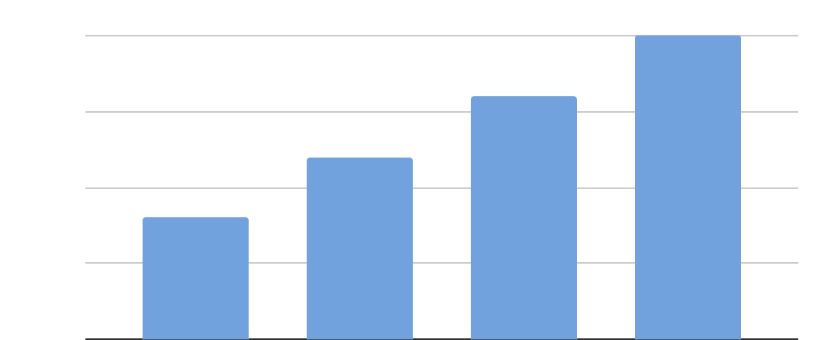
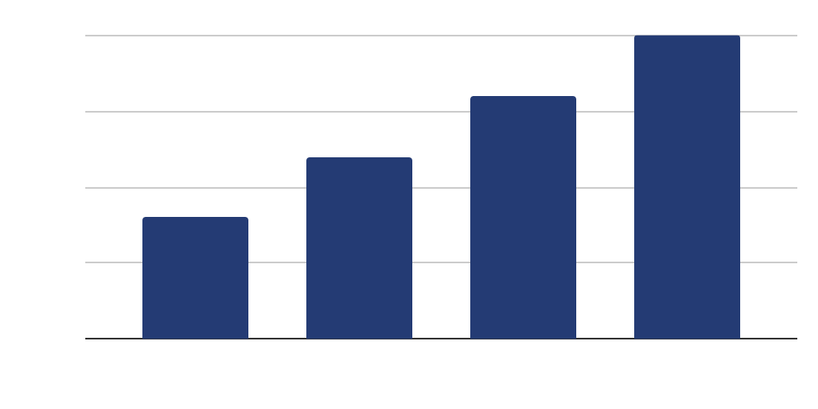
자체 평가
-
Negative
클래스를 활용하지 못한 점
반복문 중첩
변수명 통일 미흡
+
Positive
실제 필요한 기능을 생각하여 디테일하게 작성
Notes:
+
디테일.
단순히 화면에 보이는 것만 생각한 것이 아니라, 실제 필요한 기능을 생각.
Ex.계좌번호 중복 제거, 비밀번호 문자열, 매단계 다시입력/종료묻기,
-
클래스를 활용하지 못한 점
각 로직을 메소드로 만들어 호출.
배열을 이용해 모든 인덱스를 훑어야하는 비효율.
반복문 중첩
변수명을 통일하지 못해 각각의 변수값으로 인해 코드가 깔끔하지 못했다.
예외처리를 통한
음수 출금버그, int와 string넣어야 하는 부분에 반대로 넣으면 런타임오류나는 버그
등을 수정해야하는데 아직 배우지 않은 부분이라 넘어갔다.

Slide 13
Thank You

